Slide 1
Роман в стихах «Евгений Онегин»
Глава 1

Slide 2
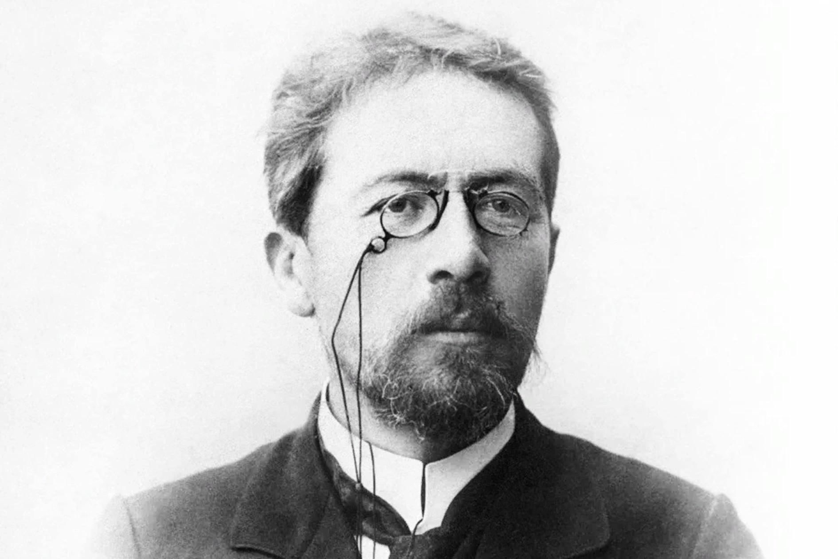
«В «Анне Карениной» и «Онегине» не решён ни один вопрос, но они вас вполне удовлетворяют, потому только что все вопросы в них поставлены правильно»
(А.П. Чехов)

Slide 3

Почему молодой человек Евгений Онегин разочаровался в жизни?

Slide 4
Глава I в кратком пересказе для школьников
Молодой дворянин Евгений Онегин страдает от скуки в столице. Он получает известие о смерти дяди и отправляется в его имение разобраться с наследством.
Молодой красивый богатый дворянин ведет веселую, не озабоченную трудами жизнь. Вдруг ему сообщают, что его дядя на пороге смерти. Он едет к нему и узнает, что тот уже упокоился, оставив ему огромное наследство. Онегин остается жить в его поместье.

Slide 5
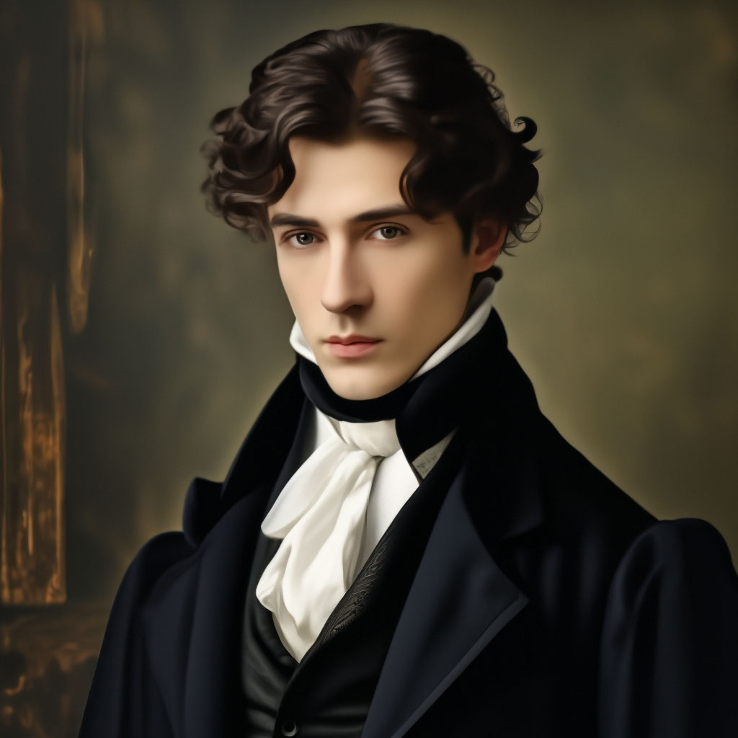
Детство и воспитание Евгения Онегина
Человек comme il faut ( с фр. «как должно», «как следует»), русский вариант «комильфо» - человек порядочный
Требование – одеваться по моде, в совершенстве владеть французским языком, хорошо танцевать

Slide 6
«наука страсти нежной» - алогизм
Страсть – накал чувств
Наука - беспристрастность

Slide 7
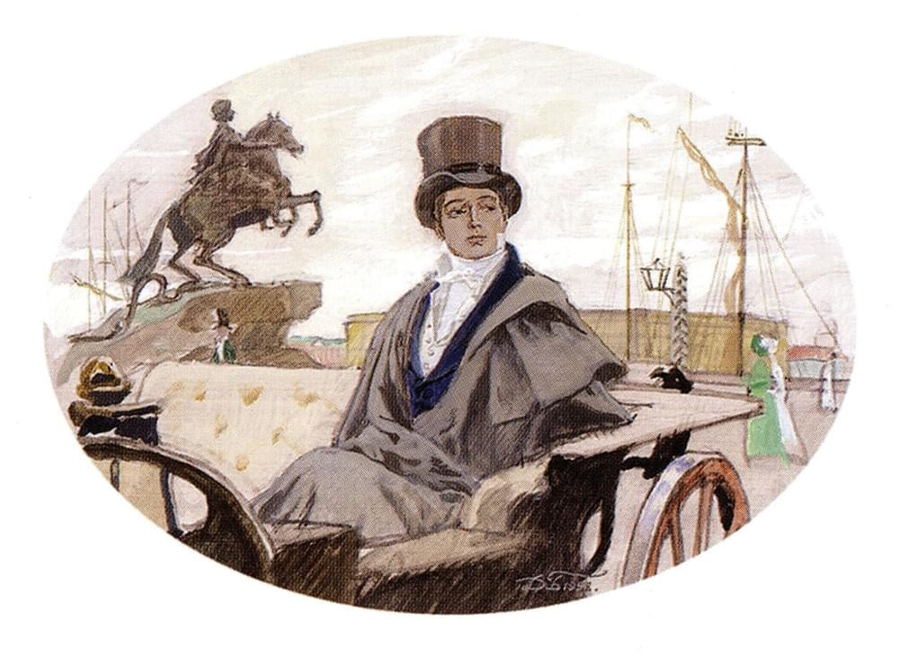
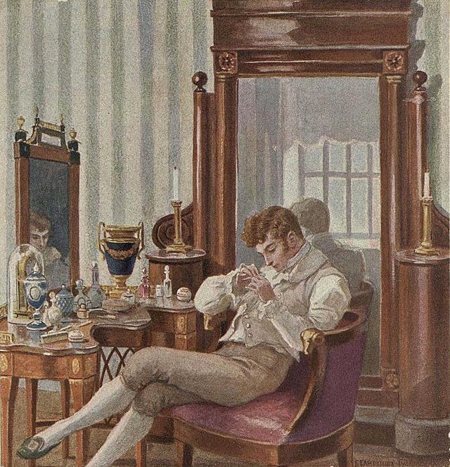
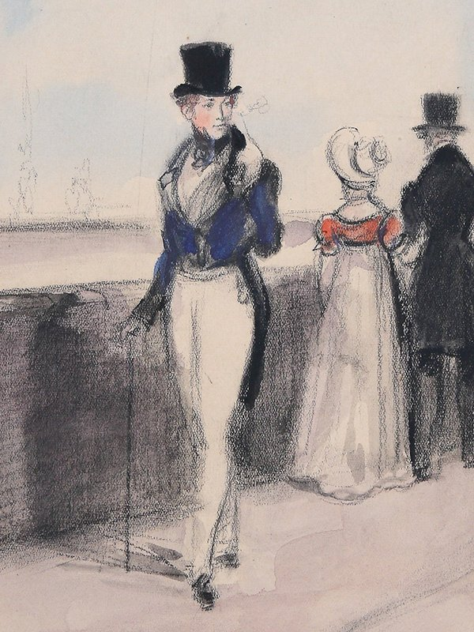
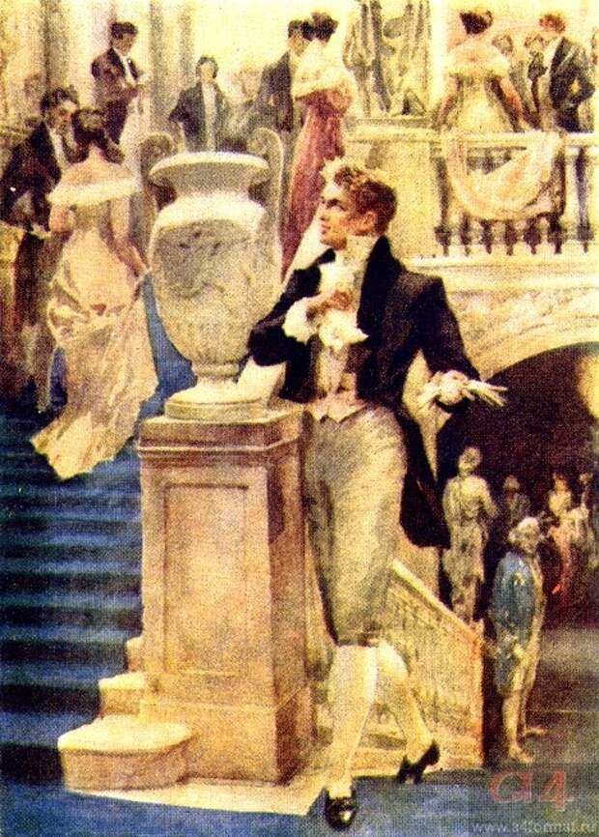
Распорядок дня светского денди

Slide 8
В чём причина хандры Онегина?
«В «Евгении Онегине» показан внутренний кризис дворянского общества, потеря им перспективы исторического движения, бездуховность, обрекшая его лучших людей «в напрасной скуке тратить судьбой отсчитанные дни…» (Л. Тимофеев)
«Онегин, утомясь и наскучив внешней жизнью и не имея ни довольно силы, ни твёрдости для внутренней скользит на краю той и другой» (современник Пушкина)

Slide 9
Домашнее задание
Гл. 2 (чтение), из 1 главы выбрать эпизоды, в которых Онегин встречается с Пушкиным, назвать сходства и различия между ними

